Slide 2
Articulação entre NIB, Novo PAC e Plano de Transformação Ecológica (PTE)
NIB/ PAC / PTE
- Meio Ambiente
- Questões Sociais
- Desenvolvimento de Cadeias
NIB/ PAC
- Conectividade e Digitalização
- Defesa Nacional
- Complexo da saúde
Nova Indústria
Brasil
(CNDI/MDIC)
4
2
1
Novo PAC
(CC)
Plano Transição Ecológica
(MF)
3
PAC / PTE
- Transição energética
- Infraestrutura Verde
NIB/ PTE
- Bioeconomia
- Descarbonização
- Transição energética

Slide 3
MISSÕES DA NOVA INDÚSTRIA BRASIL
Missão 1:
Cadeias Agroindustriais sustentáveis e digitais para a segurança alimentar, nutricional e energética
Meta 2026:
Missão 2:
Complexo econômico industrial da saúde resiliente para reduzir vulnerabilidade do SUS e ampliar o acesso à saúde.
Meta 2026:
Missão 3:
Infraestrutura, saneamento e mobilidade sustentáveis para a integração produtiva e o bem estar nas cidades.
Meta 2026:
Meta 2033:
Crescimento do PIB da Agroindústria em 3%.
Tecnificação 43% e Mecanização em 28%.
Crescimento do PIB da Agroindústria em 6%.
Tecnificação 66% e Mecanização em 35%.
Meta 2033:
Produzir no país 50% das necessidades nacionais.
Produzir no país 70% das necessidades nacionais.
Meta 2033:
3% de veículos eletrificados (elétricos e híbridos) com baterias nacionais.
2,0 milhões de moradias contratadas pelo MCMV, dos quais 500 mil com fornecimento de energia renovável.
6,9 milhões moradias contratadas pelo MCMV, das quais 1,4 milhão com fornecimento de energia renovável.
33% veículos eletrificados (elétricos e híbridos) com baterias de fabricação nacional.
Missão 4:
Transformação digital da indústria para ampliar a produtividade.
Meta 2026:
Missão 5:
Bioeconomia, descarbonização e transição e segurança energéticas para garantir os recursos para as gerações futuras
Meta 2026:
Missão 6:
Tecnologias de interesse para a soberania nacional
Meta 2026:
Meta 2033:
Meta 2033:
Meta 2033:
Transformar digitalmente 25%.
Transformar digitalmente 50%.
Ampliar em 27% a participação dos biocombustíveis e elétricos na matriz energética
Ampliar o uso tecnológico e sustentável da biodiversidade pela indústria em 10%
Ampliar em 50% a participação dos biocombustíveis e elétricos na matriz energética de transporte.
Ampliar o uso tecnológico e sustentável da biodiversidade pela indústria em 30%.
Alcançar 55% de domínio das tecnologias críticas para a defesa.
Alcançar 75% de domínio das tecnologias críticas para a defesa.

Slide 4
DESAFIOS DE ADENSAMENTO DAS CADEIAS PRODUTIVAS
Missão 1:
Cadeias Agroindustriais sustentáveis e digitais para a segurança alimentar, nutricional e energética
Agricultura de precisão (drones e sensores)
Missão 2:
Complexo econômico industrial da saúde resiliente para reduzir vulnerabilidade do SUS e ampliar o acesso à saúde.
Medicamentos e princípios ativos biológicos
Missão 3:
Infraestrutura, saneamento e mobilidade sustentáveis para a integração produtiva e o bem estar nas cidades.
Sistemas de propulsão
Máquinas agrícolas e suas partes e componentes
Fertilizantes e biofertilizantes
Têxtil
Vacinas, hemoderivados e terapias avançadas
Dispositivos médicos
Baterias elétricas
Metroferroviário, inclusive partes e componentes
Missão 4:
Transformação digital da indústria para ampliar a produtividade.
Semicondutores
Missão 5:
Bioeconomia, descarbonização e transição e segurança energéticas para garantir os recursos para as gerações futuras
Novas fontes de energia (hidrogênio, diesel verde e SAF)
Missão 6:
Tecnologias de interesse para a soberania nacional
Veículos lançadores
Robôs industriais
Produtos e serviços digitais avançados – plataformas digitais, nuvem e audiovisual
Equipamentos de energia verde (painéis solares e aerogeradores)
Descarbonização da indústria de base (cimento, aço e química sustentáveis)
Radares
Satélites

Slide 5
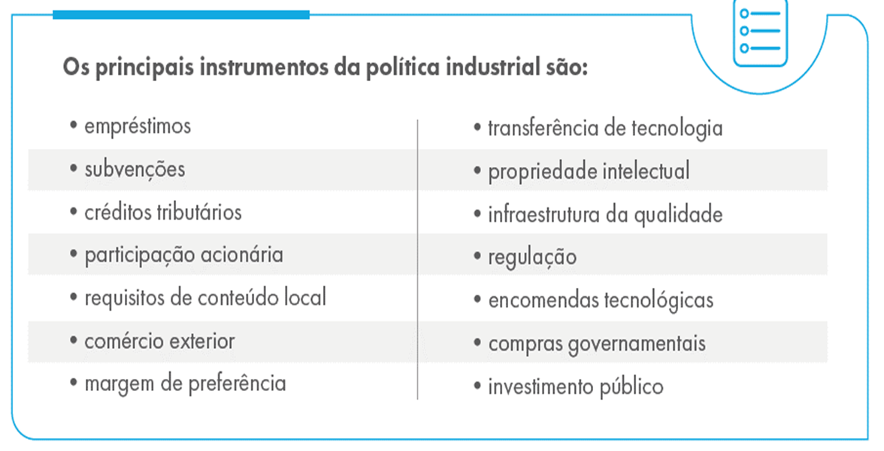

Slide 6
O Plano Mais Produção – Crédito e Medidas de Políticas Industriais e de Inovação
Documento Ostensivo

Slide 7
Plano Mais Produção
Objetivo: Promover a Neoindustrialização e a Transformação Ecológica do Brasil
2026
2023
Plano Mais Produção: R$ 611,31 bi
6 Missões
R$ Bilhões
M1 – Cadeias Agroindustriais
+ INOVADORA E
DIGITAL
25
51,6
1
1
0,05
M2 – Complexo da Saúde
+ VERDE
12
20,1
M3 – Cadeias de Infraestrutura
+ EXPORTADORA
M4 – Transformação Digital
40
0,55
M5 – Descarbonização
+ PRODUTIVA
223
101
118,5
3,7
5,51
M6 – Soberania e Defesa
TOTAL
300
101
118,5
51,6
1
24,8
14,41

Slide 8
Plano Mais Produção – Execução
Objetivo: Promover a Neoindustrialização e a Transformação Ecológica do Brasil
Março de 2025
2023
Plano Mais Produção: R$ 472 bi
6 Missões
R$ Bilhões
M1 – Cadeias Agroindustriais
+ INOVADORA E
DIGITAL
14
29
1
1
0,2
M2 – Complexo da Saúde
+ VERDE
5
20,1
8,1
M3 – Cadeias de Infraestrutura
+ EXPORTADORA
M4 – Transformação Digital
37
M5 – Descarbonização
+ PRODUTIVA
143
87,37
118,5
3,7
5,6
M6 – Soberania e Defesa
TOTAL
199
87,37
118,5
29
1
24,8
13,9

Slide 9
Plano Mais Produção - Execução
2023 | 2024 | 2025 | Total
179,1 | 224,9 | 68,6 | 472,7
Valores anuais (em R$ bilhões)
Distribuição dos Valores anuais (em R$ bilhões)
Instituição / Ano | 2023 | 2024 | 2025 | Total
BASA | 6,6 | 6,2 | 1,2 | 14,0
BNB | 14,1 | 9,5 | 1,2 | 24,9
BNDES | 79,6 | 97,1 | 22,2 | 198,9
CAIXA | 48,1 | 54,5 | 15,9 | 118,5
Finep | 6,7 | 17,8 | 4,5 | 29,0
BB | 24,1 | 39,7 | 23,5 | 87,4
Total por Ano | 179,1 | 224,9 | 68,6 | 472,7

Slide 10
Plano Mais Produção - Execução
2023 | 2024 | 2025 | Total
179,1 | 224,9 | 68,6 | 472,7
Valores anuais (em R$ bilhões)
Distribuição dos Valores anuais nas Missões (em R$ bilhões)
Missão / Ano | 2023 | 2024 | 2025 | Total
M1 – Cadeias Agroindustriais | 42,1 | 55,3 | 7,5 | 104,9
M2 – Complexo da Saúde | 11,1 | 11,5 | 3,6 | 26,2
M3 – Cadeias de Infraestrutura | 21,2 | 20,7 | 2,0 | 44,0
M4 – Transformação Digital | 74,5 | 87,7 | 36,1 | 198,3
M5 – Descarbonização | 7,8 | 11,6 | 2,6 | 21,9
M6 – Soberania e Defesa | 22,5 | 38,1 | 16,8 | 77,4
Total por Ano | 179,1 | 225,0 | 68,6 | 472,7

Slide 11
Plano Mais Produção - Execução
Distribuição dos Valores* anuais – Por Eixo e Por Região (em R$ bilhões)
Eixo / Ano | 2023 | 2024 | 2025 | Total
Exportação | 13,5 | 18,5 | 5,2 | 37,3
Inovação | 10,6 | 28,9 | 4,8 | 44,3
Produtividade | 114,3 | 123,3 | 32,9 | 270,5
Verde | 16,6 | 14,5 | 2,1 | 33,2
Total por Ano | 155,0 | 185,2 | 45,1 | 385,3
Região / Ano | 2023 | 2024 | 2025 | Total
Sudeste | 68,5 | 87,1 | 23,5 | 179,1
Sul | 30,8 | 45,0 | 10,0 | 85,8
Nordeste | 25,8 | 24,1 | 5,3 | 55,2
Centro-Oeste | 19,1 | 18,0 | 3,9 | 41,0
Norte | 10,9 | 11,0 | 2,4 | 24,2
Total por Ano | 155,0 | 185,2 | 45,1 | 385,3
* Exceto Banco do Brasil

Slide 12
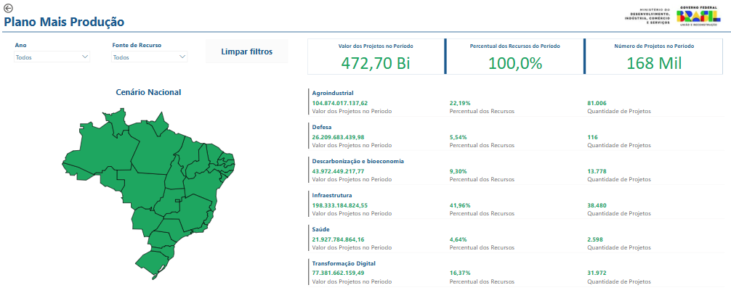
Plano Mais Produção - Execução
Painel de acompanhamento

Slide 13
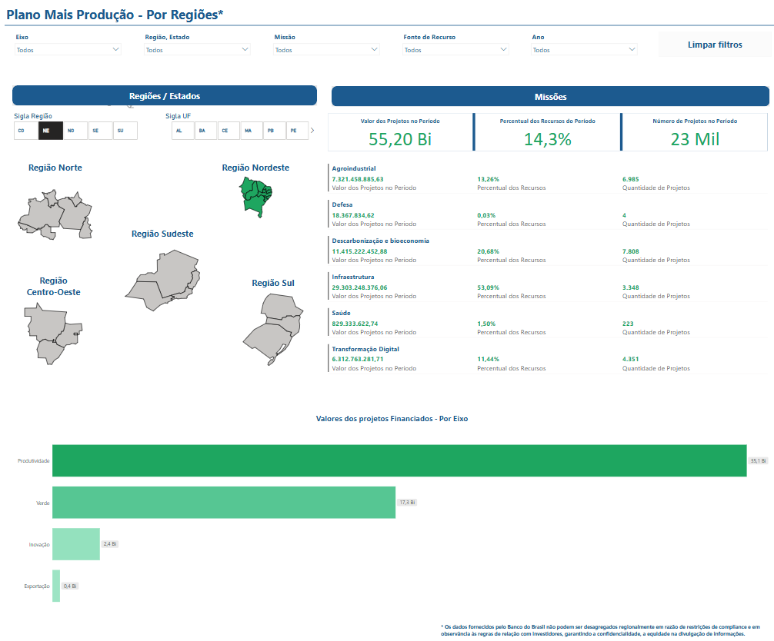
Plano Mais Produção - Execução
Painel de acompanhamento
* Exceto Banco do Brasil

Slide 14
Políticas Industriais Setoriais com Incentivos Fiscais – 6 Missões
Depreciação Acelerada
R$ 3,4 bi na primeira fase do programa para modernizar máquinas e equipamentos (1º fase)
R$ 3 bilhões na segunda fase do programa para modernizar máquinas e equipamentos (2º fase)
Depreciação Acelarada Indústria Naval
Depreciação Acelerada para Navios-Tanque – R$ 1,6 bilhão
Brasil + Produtivo
R$ 2 bi para transformação digital de micro, pequenas e médias empresas

Slide 15
Políticas Industriais Setoriais com Incentivos Fiscais – 6 Missões
Regime Especial da Indústria Química (REIQ)
R$ 5,2 bi em benefícios tributários à indústria química.
PL nº 13/2024 (Nova Lei de Informática e Programa Brasil Semicon)
R$ 7 bi por ano para investimentos em P&D
Lei do BEM:
R$ 8 bilhões ao ano, para estimular investimentos em inovação em todos os setores da atividade econômica, inclusive comércio e serviços.
Principais benefícios tributários: Redução do imposto de renda (IR) e contribuição social sobre o lucro líquido (CSLL); Redução do imposto sobre produtos industrializados (IPI); Depreciação imediata das aquisições de equipamentos P&D.

Slide 16
Políticas Industriais Setoriais com Incentivos Fiscais – 6 Missões
Mover
R$ 19,3 bi para ampliar as exigências de sustentabilidade da frota automotiva e estimular a produção de novas tecnologias em mobilidade e logística;
IPI Verde
Carro Sustentável
Programa de Hidrogênio de Baixo Carbono
Incentivo Fiscal de R$ 18,3 bilhões: Programa de Desenvolvimento do Hidrogênio de Baixa Emissão de Carbono, com previsão de créditos fiscais entre 2028 e 2032, alcançando até R$ 5 bilhões anuais até 2032.
Fundo Nacional de Desenvolvimento Industrial e Tecnológico (FNDIT)
Previsão de captação inicial de R$ 1 bilhão anual, podendo alcançar R$ 3 bilhões anualmente.

Slide 17
Políticas Industriais Setoriais com Incentivos Fiscais – 6 Missões
Lei nº 14.937/2024 (institui a Letras de Crédito de Desenvolvimento – LCD)
Novo instrumento de captação de recursos do BNDES
Novo Fundo Clima: projetos de descarbonização da Indústria com taxas a partir de 6,15% a.a.
Mais Alimentos
R$ 30 bi para compra de máquinas nacionais para agricultura familiar (R$ 20 bi de investimentos e R$ 10 bi de créditos)
Programa Nacional de Produção e Uso do Biodiesel (PNPB)
Antecipação do calendário de mistura do biodiesel ao diesel.
B12: abril de 2023
B14: março de 2024
B15: 2025

Slide 18
Políticas Industriais Setoriais com Incentivos Fiscais – 6 Missões
Lei nº 14.993/2024 (Combustível do Futuro)
Programa Nacional de Combustível de Aviação (SAF); Elevação da mistura do etanol à gasolina de 27,5% para 30%; e regulamentação de combustíveis sintéticos e de captura e estocagem de carbono.
Centro de Bionegócios da Amazônia (CBA)
Assinatura de contrato de gestão do CBA, para desenvolvimento de pesquisas que se transformem em negócios na região amazônica
Reforma Tributária
Simplificação e desoneração de investimentos e exportações;
Mercado Regulado de Carbono
que regulamenta o mercado de carbono no Brasil, criando o Sistema Brasileiro de Comércio de Emissões (SBCE), que combina mercados regulados e voluntários para emissão ou remoção de gases de efeito estufa. A medida estabelece metas para empresas altamente poluentes e permite a compensação por meio de títulos específicos.

Slide 19
Políticas Industriais Setoriais com Incentivos Fiscais – 6 Missões
Marco legal das eólicas offshore
Projeto de disciplina o aproveitamento de potencial energético offshore. A geração de energia offshore é feita por meio de turbinas eólicas instaladas em plataformas fixas ou flutuantes no leito marinho.
Decreto CIIA-PAC (CC)
Decreto Nova Estratégia BIM BR (MDIC)
Decreto Margem de Preferência (MGI)
PL nº 2.210/2022 (redução do prazo de patentes)
Ajustes legislativos para reduzir de 6,9 anos para 2 anos, até 2026
Debêntures de Infraestrutura
Redução de 30% da base de cálculo do Imposto de Renda e da Contribuição Social sobre o Lucro Líquido sobre os juros pagos aos detentores

Slide 20
Políticas Industriais Setoriais com Incentivos Fiscais – 6 Missões
Ex-Tarifários
Novas regras de ex-tarifários de bens de capital elegíveis à redução do imposto de importação a 0%.
Medidas de defesa comercial e concorrência leal - alguns exemplos:
Aço - Elevou para 25% o imposto de importação de 11 NCMs de aço e estabelecer cotas de volume de importação para esses produtos – de maneira que a tarifa só sofrerá aumento quando as cotas forem ultrapassadas.
Químico – Elevou entre 12,6% a 20%, com vigência temporária de 12 meses, 29 NCMs de produtos químicos.
Pneus – Recomposição tarifária das tarifas de pneus de 4% para 16%. Em outubro de 2024, eleva a tarifa para carros leves de 16% para 25%.
Recomposição tarifária de painéis Fotovoltaicos e aerogeradores – Paineis fotovoltaicos saiu de 0% para 10,8%. Aerogeradores saiu de 0% para 11,2%.
Recomposição tarifária de carros eletrificados: implementação de phase-out, com cotas. Híbridos:2024: 15% em janeiro e 25% e julho; 2025:: 30% em julho; 2026: 35% em julho de 2026. Híbridos plug-in: 2024: 12% em janeiro e 20% em julho; 2025: 28% em julho; 2026: 35% em julho. Elétricos: 2024: 10% em janeiro e 18% em julho; 2025: 25% em julho; 2026: 35 em julho.

Slide 21
INVESTIMENTOS PRIVADOS ANUNCIADOS
TOTAL: R$ 2,84 trilhões
Setor da Construção – R$ 1,06 trilhão
Setor da TICs – R$ 100,7 bi
Setor Automotivo – R$ 190 bi
Setor da Agroindústria – R$ 296,3 bi
Setor de Aço – R$ 100 bi
Setor de Papel e Celulose – R$ 105 bi
Setor de Saúde – R$ 39,5 bi
Setor de Energias Renováveis – R$ 380,1 bi
Setor de Defesa, Aero e Nuclear – R$ 33,1bi

Slide 22
INVESTIMENTOS PÚBLICOS (2023-2026)
TOTAL: R$ 1,186 trilhões
Missão 1 – R$ 250,3 bilhões
Missão 2 – R$ 19,7 bilhões
Missão 3 – R$ 606 bilhões
Missão 4 – R$ 139,7 bilhões
Missão 5 – R$ 90,5 bilhões
Missão 6 – R$ 79,8 bilhões
Setor da Construção - 1,06 trilhão
Setor da TICs – R$ 100,7 bi
Setor Automotivo – R$ 130 bi
Setor da Agroindústria – R$ 296,3 bi
Setor de Aço – R$ 100 bi
Setor de Papel e Celulose – R$ 105 bi
Setor de Saúde – R$ 39,5 bi
Setor de Energias Renováveis – R$ 380,1 bi
Setor de Defesa, Aero e Nuclear – R$ 33,1bi

Slide 23
Baixe o Plano de Ação da Nova Indústria Brasil
https://www.gov.br/mdic/pt-br/composicao/se/cndi/plano-de-acao/nova-industria-brasil-plano-de-acao-2024-2026-1.pdf
Documento Ostensivo

